Slide 1
Принципы правильного построения композиции в кадре
Дворец в цифре 2.0 Контент, который вдохновляет О фото и видео

Slide 2
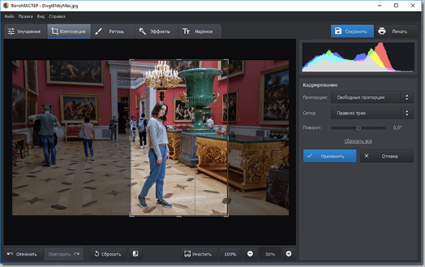
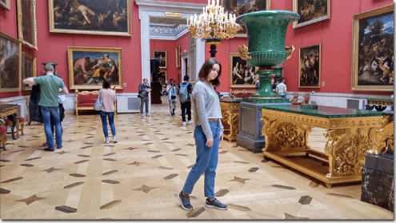
В хорошем кадре должен быть некий главный объект или смысловой акцент. Ненужные детали или информация отвлекают внимание зрителей
Дворец в цифре 2.0 Контент, который вдохновляет О фото и видео

Slide 3
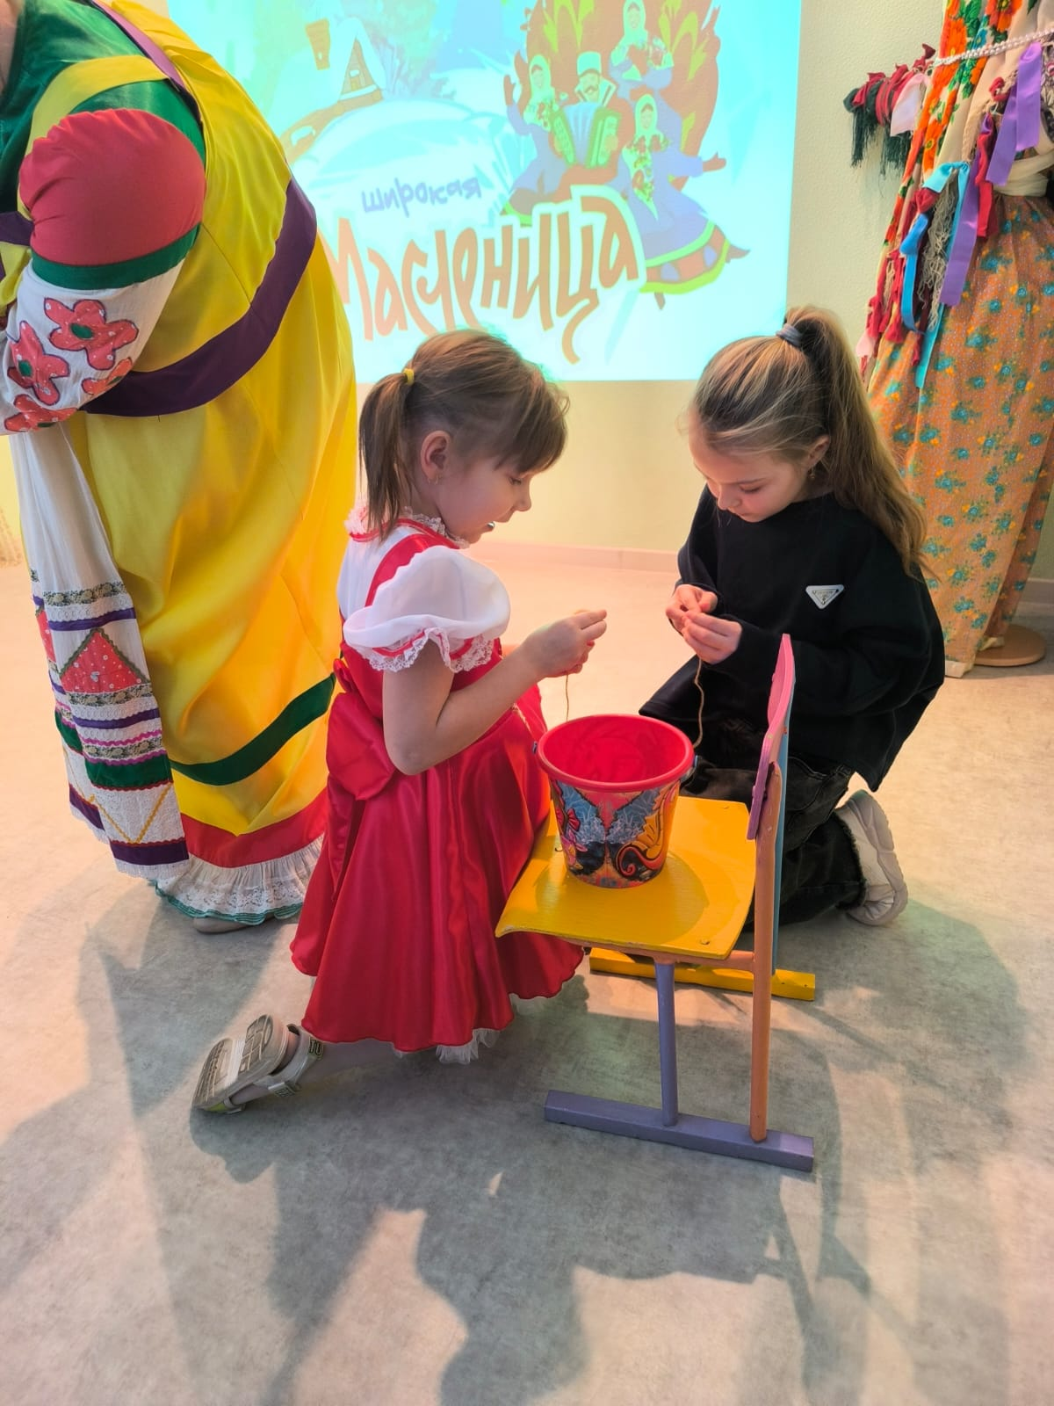
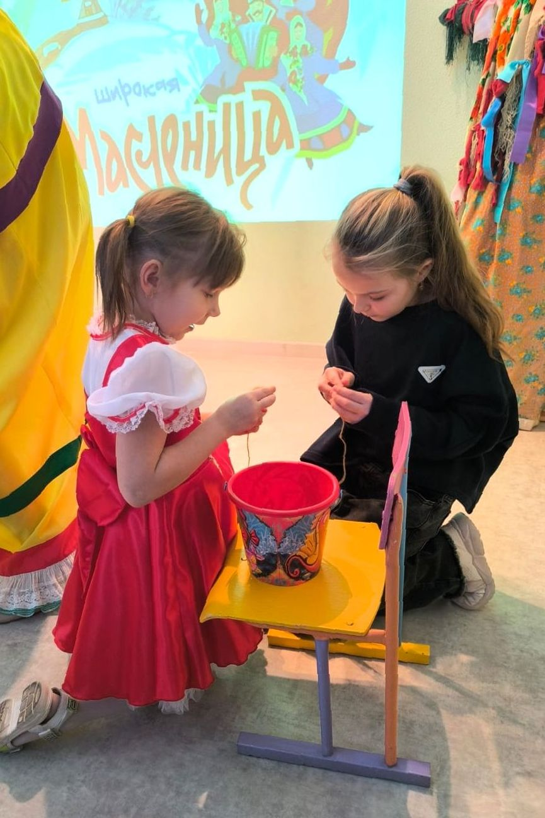
В хорошем кадре должен быть некий главный объект или смысловой акцент. Ненужные детали или информация отвлекают внимание зрителей
НЕТ
ДА
Дворец в цифре 2.0 Контент, который вдохновляет О фото и видео

Slide 4
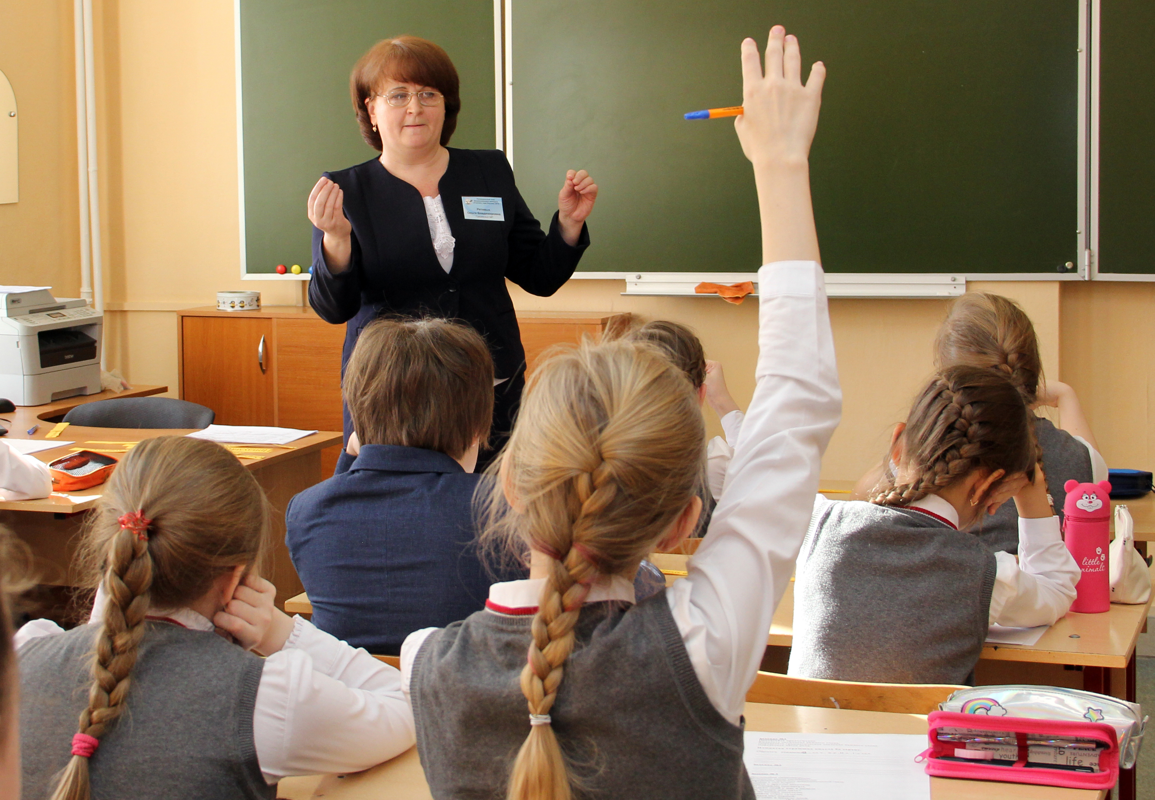
Сравните примеры удачной и неудачной композиции:
НЕТ
ДА
Дворец в цифре 2.0 Контент, который вдохновляет О фото и видео

Slide 5
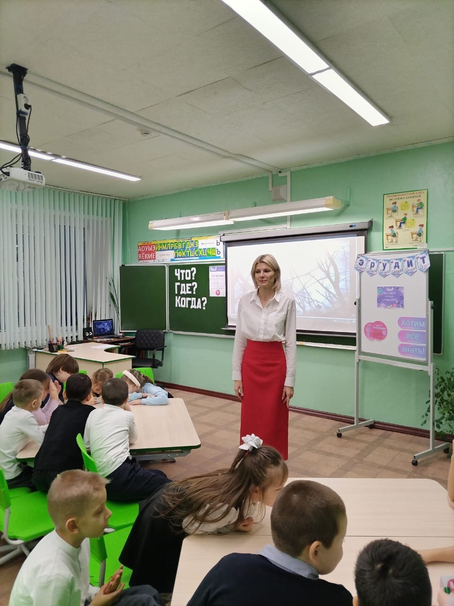
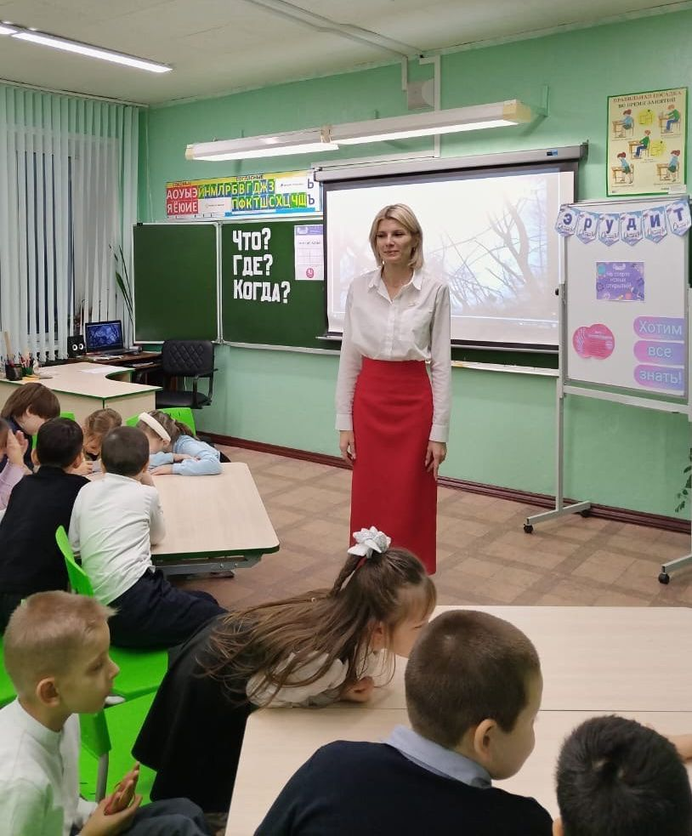
Сравните примеры удачной и неудачной композиции:
НЕТ
ДА
Дворец в цифре 2.0 Контент, который вдохновляет О фото и видео

Slide 6
Следите за тем, чтобы люди в кадре не «падали». Такие карды выглядят небрежно

Slide 7
Можно отредактировать неудачный кадр или видео после съемки
Дворец в цифре 2.0 Контент, который вдохновляет О фото и видео

Slide 8
К сожалению, не все кадры можно спасти. Поэтому важно проводить саму съемку осознанно
х
Дворец в цифре 2.0 Контент, который вдохновляет О фото и видео

Slide 9
Важно использовать разнообразные сюжеты и ракурсы
Это позволяет рассказать историю более живо, наглядно и интересно.
Пробуйте выходить за рамки привычного!
При съемке обращайте внимание на:
Общий план
Широкий план
Средний план
Крупный план
Самый крупный план («макро»)
Точку (угол) зрения
Наличие субтитров (желательно)
Дворец в цифре 2.0 Контент, который вдохновляет О фото и видео

Slide 10
Ошибки при создании видеороликов:
х
Использование популярной музыки может нарушить авторские права, и видеоролик заблокируют. Поэтому лучше брать музыкальное сопровождение в видеоредакторе.
Однотипные кадры.
Исходное видео в плохом качестве, либо используются отличающиеся по качеству отрезки видео в одном ролике.
Плохое качество звука или использование неподходящей музыки.
Использование неактуальных шрифтов и их излишняя сложность.
Дворец в цифре 2.0 Контент, который вдохновляет О фото и видео

Slide 11
В заключение:
V
Протрите
камеру
перед
съемкой
V
Убедитесь,
что в кадре нет
посторонних
предметов
V
Держите
камеру
ровно
V
Смотрите
качественные
материалы для
вдохновения
Дворец в цифре 2.0 Контент, который вдохновляет О фото и видео

Slide 12
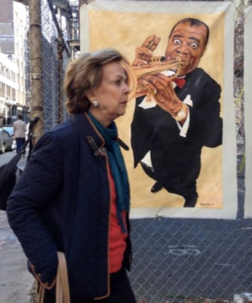
Спасибо за внимание!
Приятного творчества!
Нужна помощь?
46-26-61
8(913)161-22-27
(*понедельник-пятница с 9.00 до 17.00)
Дворец в цифре 2.0 Контент, который вдохновляет

